Slide 1




Slide 2
Overview
The Qatar Research, Development and Innovation Council (QRDI) and Spain’s Centre for Technological Development and Innovation (CDTI) developed QASIP after signing an MOU on May 18, 2022. The MOU was signed to support partnerships in research and innovation between companies from both countries. In line with this objective, QASIP supports joint research and innovation projects between Qatari and Spanish companies in areas of interest to both countries.
نظرة عامة
قام مجلس قطر للبحوث والتطوير والابتكار (QRDI) ومركز تطوير التكنولوجيا الصناعية في إسبانيا (CDTI) بتطوير برنامج قطر-إسبانيا المشترك للابتكار (QASIP) بعد توقيع مذكرة تفاهم في 18 مايو 2022. تم توقيع مذكرة التفاهم من أجل دعم الشراكات في مجال البحث والابتكار بين الشركات من كلا البلدين. وتماشياً مع هذا الهدف، يدعم البرنامج مشاريع البحث والابتكار المشتركة بين الشركات القطرية والإسبانية في المجالات التي تهم البلدين.

Slide 3
About the Call
Proposals must be Qatari and Spanish collaborative R&D projects.
The call is open to all technology areas, with a focus on energy, health, resource sustainability, and digital technology.
Suitable projects can address market needs or socioeconomic challenges that are of interest to both countries, or lead to the development or substantial improvement of products, processes, or services.
Awarded projects will be funded by QRDI in Qatar and CDTI in Spain.
حول الدعوة
يجب أن تكون المقترحات مشاريع بحث وتطوير تعاونية بين الشركات القطرية والإسبانية
الدعوة مفتوحة لجميع مجالات التكنولوجيا، مع التركيز على الطاقة والصحة واستدامة الموارد والتكنولوجيا الرقمية
يمكن للمشروعات المناسبة أن تعالج احتياجات السوق أو التحديات الاجتماعية والاقتصادية التي تهم كلا البلدين، أو تؤدي إلى التطوير أو التحسين الجوهري للمنتجات أو العمليات أو الخدمات.
سيتم تمويل المشاريع الممنوحة من قبل مجلس قطر للبحوث والتطوير والابتكار في قطر ومركز تطوير التكنولوجيا الصناعية في إسبانيا.

Slide 4
Details
Proposals will be accepted from May 26, 2023 until September 7, 2023.
The grant will support projects with a duration of 1-3 years.
For Qatar-based team:
Each award is up to QAR 500,000 (US $137,000) per year for a duration of up to three years.
100% of effort and 100% of total annual budget should be spent inside Qatar.
التفاصيل
سيتم قبول العروض خلال الفترة بين 26 مايو 2023 حتى 7 سبتمبر 2023.
ستدعم المنحة المشاريع التي تتراوح مدتها بين سنة و 3 سنوات.
بالنسبة للفرق التي تتخذ من قطر مقراً لها:
تصل قيمة كل منحة إلى 500،000 ريال قطري (137،000 دولار أمريكي) سنويًا لمدة تصل إلى ثلاث سنوات
يجب إنفاق 100٪ من الجهود و 100٪ من إجمالي الميزانية السنوية داخل دولة قطر.

Slide 5
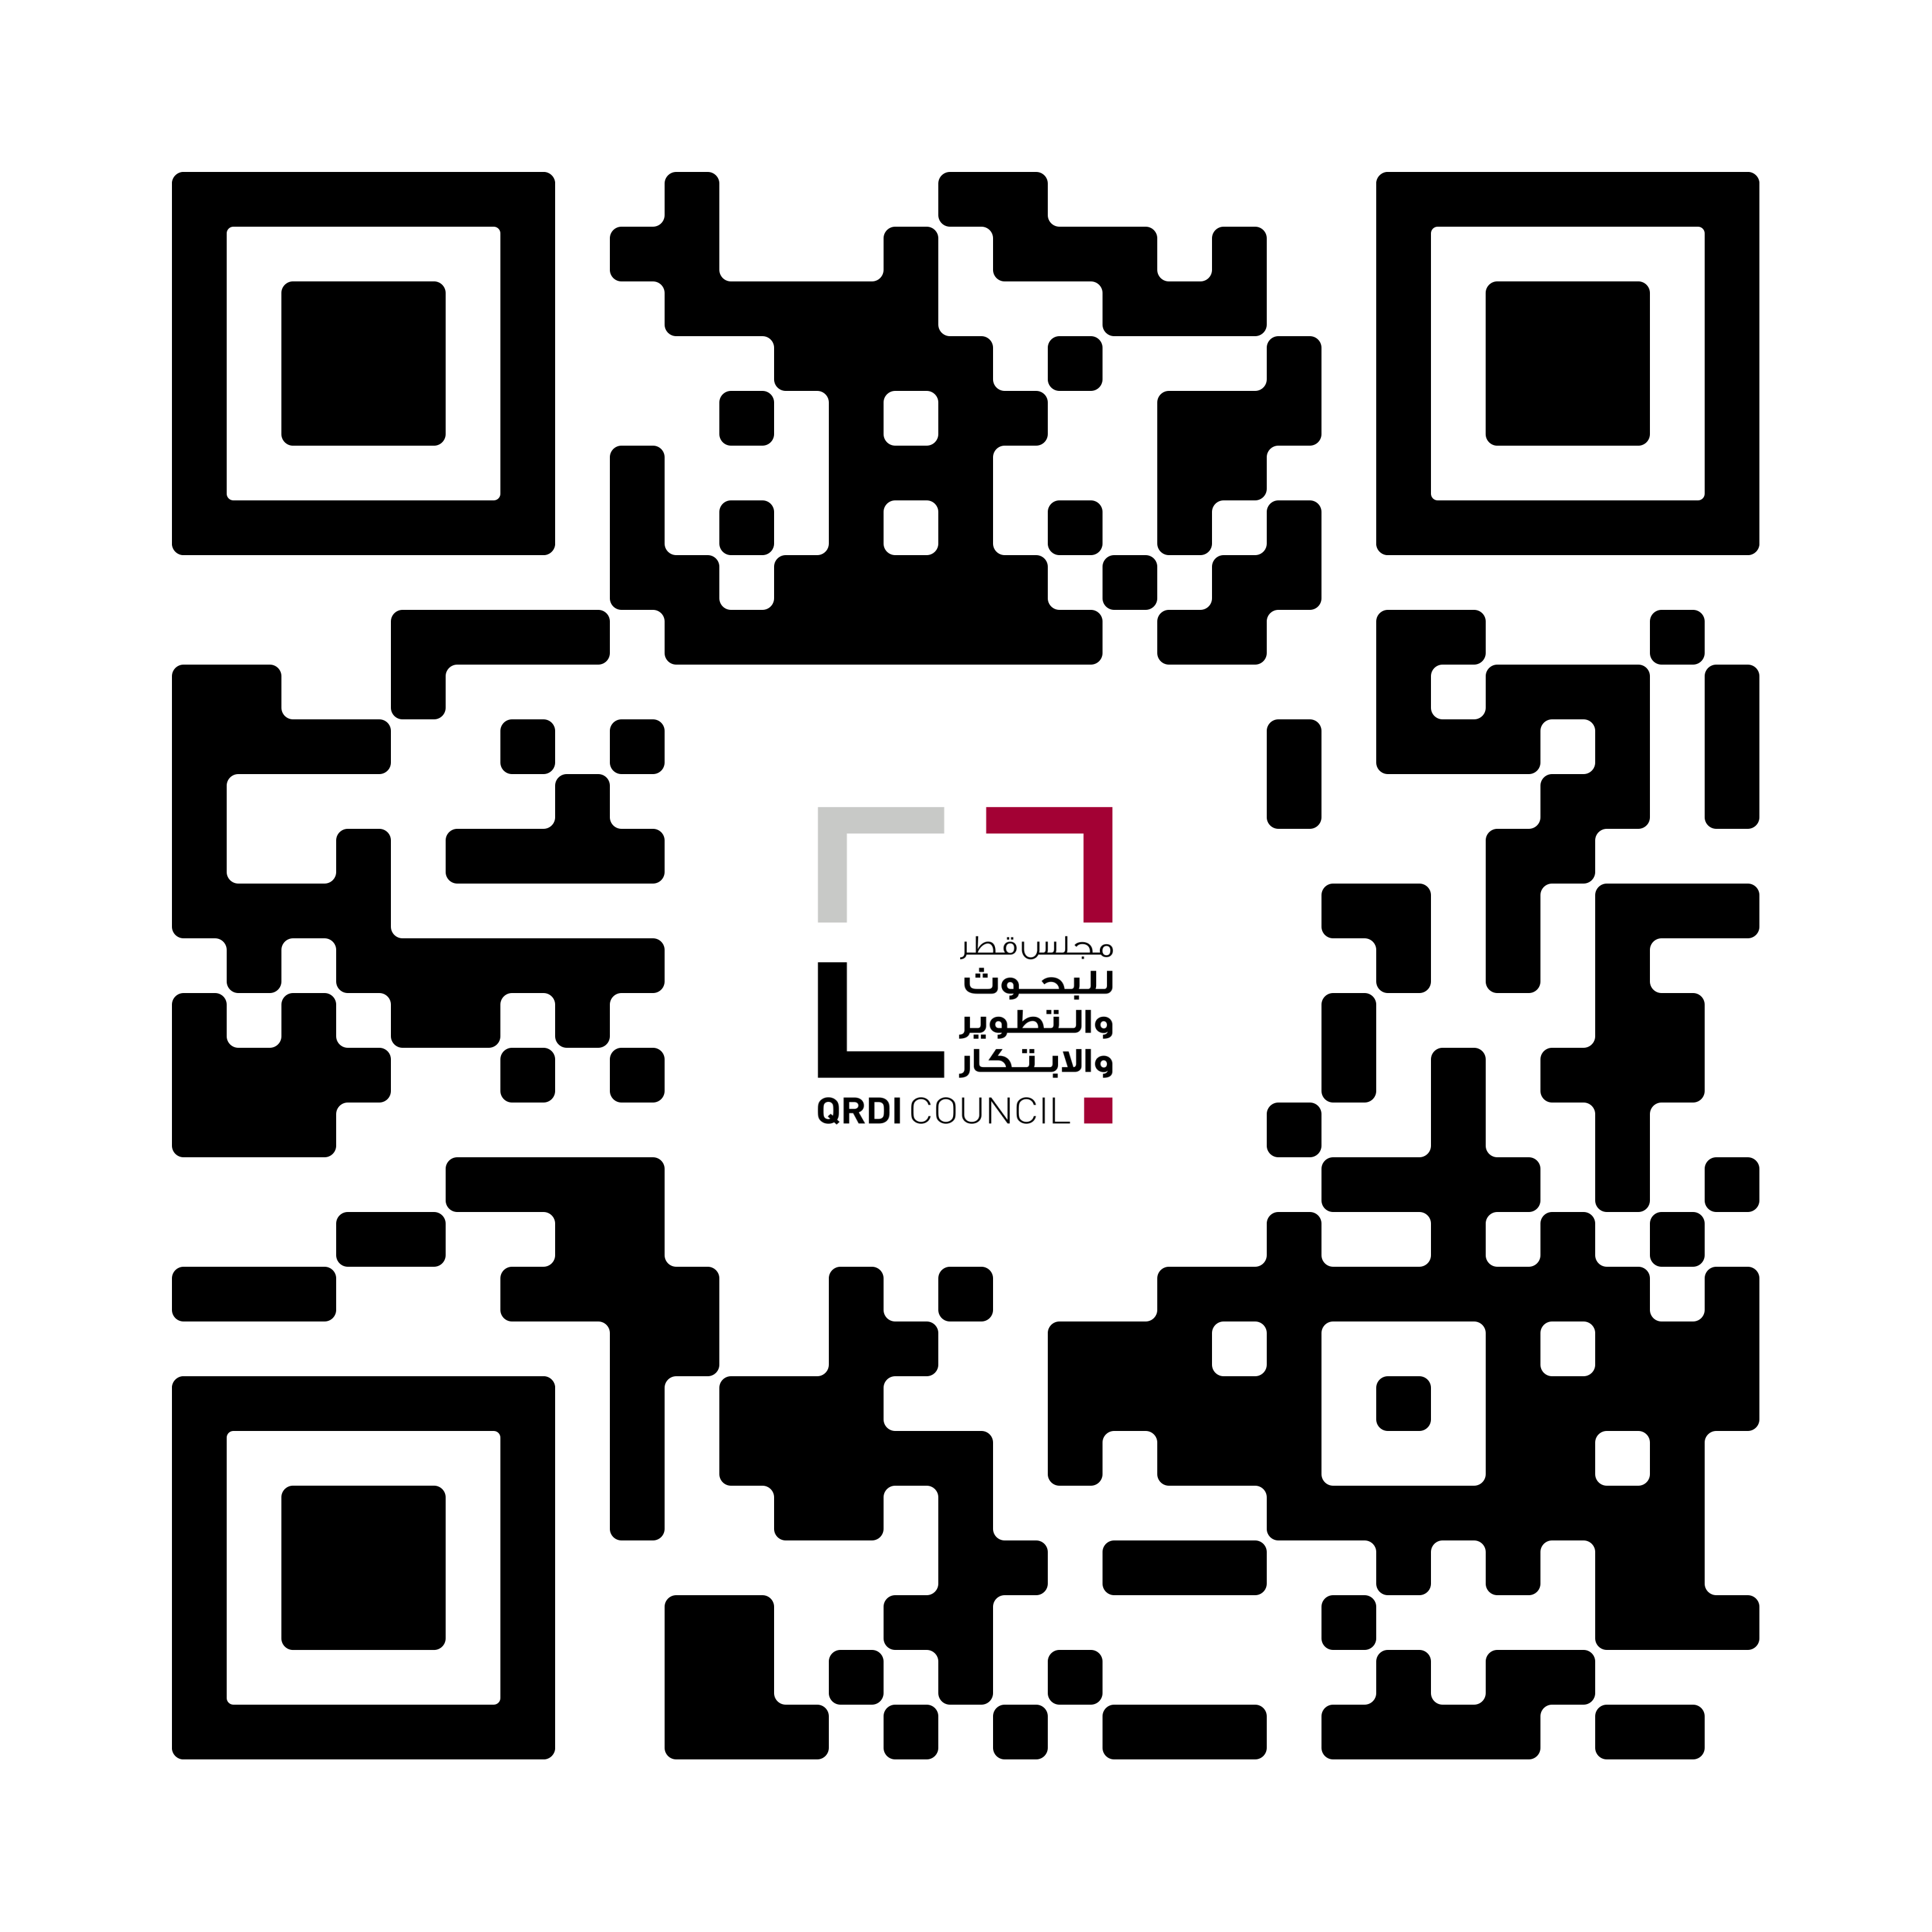
Thank You

